Slide 1

МИНИСТЕРСТВО ФИНАНСОВ РЕСПУБЛИКИ КАЗАХСТАН
Совершенствование законодательства
в рамках внедрения декларирования доходов и имущества физических лиц

Slide 2
Законодательная база
Действует с 1 января 2021 года до 1 января 2026 года
Статья 50 «Банковская тайна» Закона РК от 31 августа 1995 года № 2444 «О банках и банковской деятельности в Республике Казахстан» дополнена пунктом 6-2 Законом РК от 18 ноября 2015 года № 412-V «О внесении изменений и дополнений в некоторые законодательные акты Республики Казахстан по вопросам декларирования доходов и имущества физических лиц» банки и организации, осуществляющие отдельные виды банковских операций, представляют уполномоченному государственному органу, осуществляющему руководство в сфере обеспечения поступлений налогов и других обязательных платежей в бюджет, на основании его запроса следующие сведения:
1) о наличии, номерах банковских счетов и об остатках денег на этих счетах физических лиц, обязанных представлять декларацию об активах и обязательствах;
2) о предоставленных кредитах физическим лицам, обязанным представлять декларацию об активах и обязательствах с указанием сумм погашения, включая вознаграждение.
Утвержден Приказ Министра финансов РК от 2 февраля 2018 года № 119 (зарегистрирован в МЮ РК 21 февраля 2018 года № 16408) «Об утверждении формы сведений о наличии банковских счетов и их номерах, об остатках и движении денег на этих счетах, о предоставленных кредитах физическим лицам»
Действует с 1 января 2021 года бессрочно
Подпункты 13) и 14) статьи 24 Налогового кодекса банки второго уровня и организации, осуществляющие отдельные виды банковских операций, обязаны представлять в течение десяти рабочих дней со дня получения запроса налогового органа сведения о наличии банковских счетов и их номерах, об остатках и движении денег на этих счетах физического лица, сведения о предоставленных кредитах физическому лицу, у которого возникла обязанность по представлению декларации об активах и обязательствах, с указанием сумм погашения, включая вознаграждение .
2

Slide 3
Законодательная база
Действует с 1 января 2021 года до 1 января 2026 года
Статья 50 «Банковская тайна» Закона РК от 31 августа 1995 года № 2444 «О банках и банковской деятельности в Республике Казахстан» дополнена пунктами 6-3, 6-4 Законом РК от 18 ноября 2015 года № 412-V «О внесении изменений и дополнений в некоторые законодательные акты Республики Казахстан по вопросам декларирования доходов и имущества физических лиц» банки и организации, осуществляющие отдельные виды банковских операций, представляют в органы государственных доходов следующие сведения:
6-3. Сведения о предоставленных кредитах проверяемому физическому лицу, в том числе с указанием сумм погашения, включая вознаграждение, предоставляются в соответствии с налоговым законодательством РК банками и организациями, осуществляющими отдельные виды банковских операций, по запросам органов государственных доходов. Органы государственных доходов используют данные сведения в целях налогового администрирования по вопросам, связанным с налогообложением проверяемого лица.
6-4. Банковская тайна в части представления сведений о погашении физическим лицом вознаграждения по ипотечным жилищным займам, полученным на приобретение жилья в РК, может быть раскрыта на основании требования органов государственных доходов. Требование органов государственных доходов оформляется в случае согласия физического лица (владельца счета) на представление банками или организациями, осуществляющими отдельные виды банковских операций, сведений о погашении вознаграждения по ипотечным жилищным займам, указанного в декларации о доходах и имуществе.
Действует бессрочно
Подпункт 1-5) пункта 4 статьи 50 «Банковская тайна» Закона РК от 31 августа 1995 года № 2444 «О банках и банковской деятельности в Республике Казахстан» не является разглашением банковской тайны представление банками органу государственных доходов сведений и документов, необходимых при проведении налоговой проверки и горизонтального мониторинга.
Согласно подпунктов 1) и 2) пункта 1 статьи 155 Налогового кодекса при проведении налоговой проверки должностные лица налогового органа имеют право требовать и получать от банков второго уровня и организаций, осуществляющих отдельные виды банковских операций, документы и сведения о наличии и номерах банковских счетов проверяемого лица, а также документы и сведения, касающиеся остатков и движения денег по счетам налогоплательщиков (проверяемых лиц), необходимые для проведения проверки, в том числе содержащие банковскую тайну в соответствии с законодательством РК, запрашивать и получать у государственных органов необходимые для проведения проверки документы и сведения, в том числе составляющие коммерческую, банковскую, налоговую и иную охраняемую законом тайну в соответствии с законами РК.
3

Slide 4
1 000 минимальных расчетных показателей (МРП)
Действующий порядок
Предлагаемый порядок
1000 МРП = 2 778 000 тенге
пп 1) п.1 ст. 631 Налогового кодекса
Декларация об активах и обязательствах предназначена для отражения физическими лицами информации о наличии денег на банковских счетах в иностранных банках, находящихся за пределами Республики Казахстан, в сумме, превышающей 1000-кратный размер МРП, установленного законом о республиканском бюджете и действующего на 31 декабря отчетного налогового периода
141 МРП = 391 698 тенге
пп 13) п.1 ст. 363 Налогового кодекса
Декларацию по индивидуальному подоходному налогу представляют следующие налогоплательщики-резиденты:
граждане Республики Казахстан, оралманы и лица, имеющие вид на жительство в Республике Казахстан, которые имеют по состоянию на 31 декабря отчетного налогового периода деньги на банковских счетах в иностранных банках, находящихся за пределами Республики Казахстан, в сумме, превышающей 141-кратный размер МРП, установленного законом о республиканском бюджете и действующего на 31 декабря отчетного налогового периода
*1 000 МРП = 2 778 000 тенге = 65,4 МЗП (42 500 тенге) =
5,4 года ежемесячного дохода в 1 МЗП
Сведения, отражаемые по желанию физического лица во «входной» декларации
драгоценные камни и драгоценные металлы, ювелирные изделия, произведения искусства и антиквариата в случае превышения стоимости за единицу данного имущества 5880 МРП
биологические активы
культурные ценности
прочее имущество
имущество либо актив, превышающий цену (стоимость) за единицу данного имущества, актива свыше 1 000 МРП (2 778 000 тенге), при наличии стоимости, определенной в отчете об оценке

Slide 5
«Входная» декларация об активах и обязательствах (ФНО 250.00)
сокращен объем декларации;
Предлагается не отражать сведения, имеющиеся у налоговых органов предоставленные из баз данных уполномоченных органов, и банков второго уровня, находящихся на территории РК:
недвижимое имущество;
воздушные и морские суда, суда водного плавания;
транспортные средства, специальная техника и (или) прицепы;
деньги на банковских счетах в Республике Казахстан;
задолженность БВУ
увеличен предел отражения наличных деньги;
с 5880 МРП (16 334 640 тенге) до 10 000 МРП (27 780 000 тенге)
установлен размер для отражения денег на банковских счетах в иностранных банках в сумме, превышающей 1 000 МРП (2 778 000 тенге);
исключен предел (5 880 МРП) для отражения дебиторской/кредиторской задолженности (задолженность БВУ не отражается) нотариально заверенной;
изменен перечень отражаемого имущества по желанию.
Вправе отражать имущество либо актив, превышающий цену (стоимость) за единицу данного имущества, актива свыше 1 000 МРП (2 778 000 тенге), при наличии стоимости, определенной в отчете об оценке
5

Slide 6
Ежегодная декларация о доходах и имуществе (ФНО 270.00)
исключена краткая декларация о доходах и имуществе (ФНО 260.00);
сокращено количество декларантов обязанных представлять декларацию
не представляют декларацию следующие лица:
имеющие доход только от налоговых агентов (при отсутствии доходов, подлежащих обложению физическим лицом самостоятельно (имущественный доход, доход из источников за пределами РК и другие);
при отсутствии движений по активам (приобретения, отчуждения, безвозмездного получения имущества), в том числе за пределами РК;
установлен размер для отражения деньг на банковских счетах в иностранных банках в сумме, превышающей 1 000 МРП (2 778 000 тенге);
ежегодно обязаны представлять декларацию лица, в соответствии с законами РК «О противодействии коррупции», «О банках и банковской деятельности в РК», «О страховой деятельности», «О рынке ценных бумаг».
Снижение количества
декларантов с 12,9 млн. человек
до 3,5 млн. человек
6

Slide 7
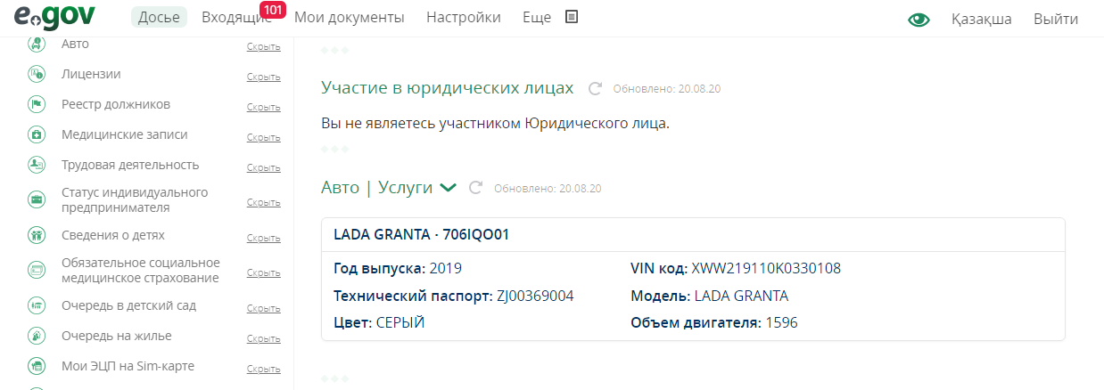
Корректировка сведений об активах на ПЭП (Egov.kz)
Шаг 1.
В разделе «Личный кабинет» имеются сведения о зарегистрированных активах физического лица
7

Slide 8
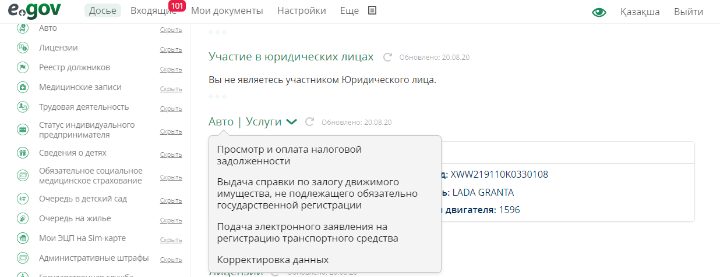
Корректировка сведений об активах на ПЭП (Egov.kz)
Шаг 2.
Для корректировки сведений из выпадающего окна необходимо выбрать соответствующую строку
8

Slide 9
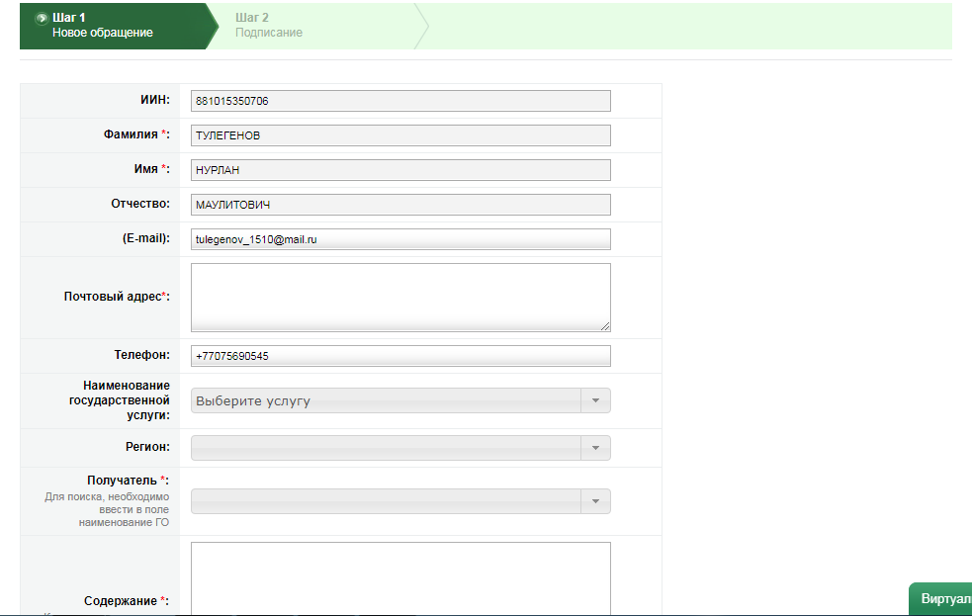
Корректировка сведений об активах на ПЭП (Egov.kz)
Шаг 3.
Необходимо заполнить форму заявления
9

